Slide 1


РГП на ПХВ «Институт информационных и вычислительных технологий»
Комитета науки Министерства образования и науки РК
ЦИФРОВАЯ СТРАТЕГИЯ РАЗВИТИЯ ИНСТИТУТА ИНФОРМАЦИОННЫХ И ВЫЧИСЛИТЕЛЬНЫХ ТЕХНОЛОГИЙ
НА 2019-2021 гг
Вице-президент НАН РК, генеральный директор академик НАН РК, д.ф.-м.н., профессор
Калимолдаев М.Н.
Новосибирск 2019

Slide 2
Миссия и видение ИИВТ
Миссия. Повышение научно-технического уровня казахстанской науки и конкурентоспособности научных результатов при выполнении фундаментальных, прикладных и инновационных исследований в области информационно-коммуникационных и аэрокосмических технологий, информационной безопасности, разработки интеллектуальных систем и цифровых технологий для экономики Казахстана
Видение. Институт информационных и вычислительных технологий КН МОН РК – одна из ведущих научно-исследовательских организаций ближнего и дальнего зарубежья в области разработок технологий информационной безопасности, телекоммуникационных, робототехнических, аэрокосмических и интеллектуальных систем, больших данных, машинного обучения, цифровизации отраслей экономики и системы управления образованием

Slide 3
Деятельность ИИВТ
В настоящее время ИИВТ является единственной профильной организацией КН МОН РК по реализации фундаментальных и прикладных исследований по приоритетному направлению «Информационные, телекоммуникационные и космические технологии, научные исследования в области естественных наук».
Предметом и целью деятельности Института являются: Интенсивное и целенаправленное развитие в Казахстане фундаментальных и прикладных исследований в области информационных и вычислительных технологий и управления, а также научного обеспечения программы информатизации республики. Участие в реализации государственной политики в сфере обеспечения информационной безопасности. В состав института входит 14 лабораторий, исследования которых соответствуют приоритетным программам: Цифровой Казахстан, Киберщит Казахстан, Индустрия 4.0.
Институт имеет государственную лицензию «На осуществление деятельности по разработке и реализации (в том числе иной передаче) средств криптографической защиты информации» №549 от 03.07.2017 года.
В соответствии с Постановлением Правительства Республики Казахстан от 26 апреля 2018 года № 221 Республиканскому государственному предприятию на праве хозяйственного ведения «Институт информационных и вычислительных технологий» Комитета науки Министерства образования и науки Республики Казахстан придан статус Национального института развития в сфере обеспечения информационной безопасности
Институт (с 2016 г.) является членом технического комитета по стандартизации №34 «Информационные технологии» (ТК 34) и участвует в работе его подкомитета «Информационная безопасность».

Slide 4
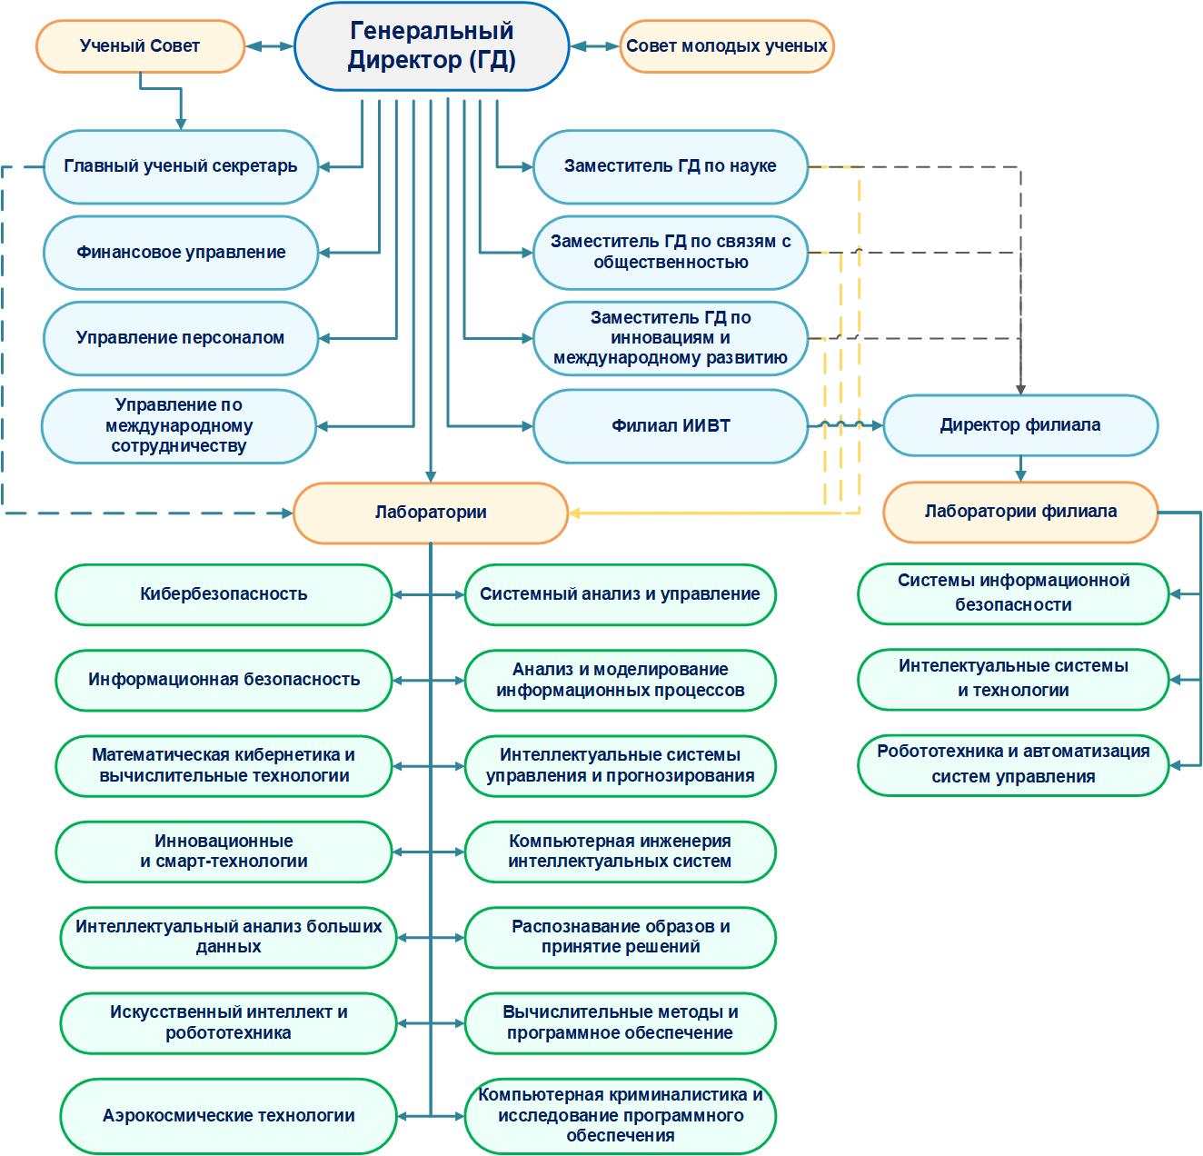
Структура ИИВТ

Slide 5
Приоритетные научные направления
Информационная безопасность
Аналитика больших данных
Искусственный интеллект
Цифровизация отраслей экономики
Аэрокосмические технологии
Робототехнические системы
Кибербезопасность, Криптография, Трансграничный обмен …
Дроны, разведывательные роботы, квадрокоптеры, гексакоптеры, …
Big Data, Data Mining, …
Машинное обучение, Глубокое обучение, Распознавание образов и речи, Обработка естественного языка, …
Автоматизация, Прогнозирование, Умные города, Интеллектуальные системы …
Спутниковая связь, ГИС-технологии, Аэрокосмическая разведка, …

Slide 6
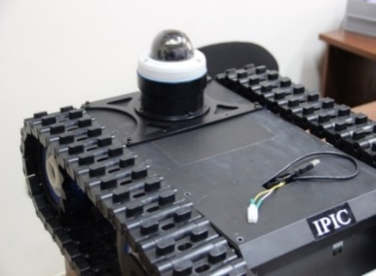
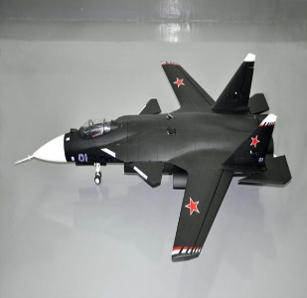
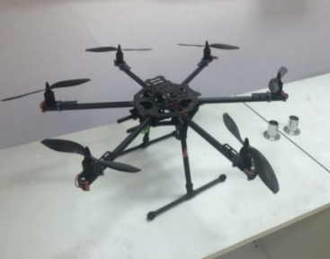
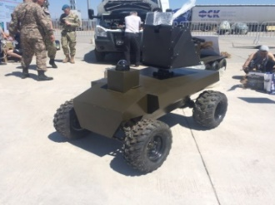
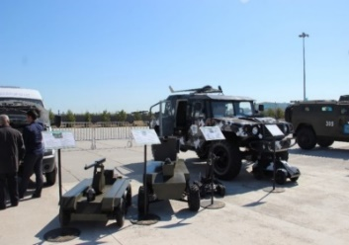

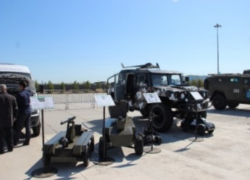
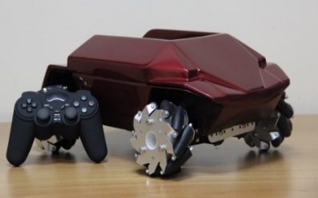
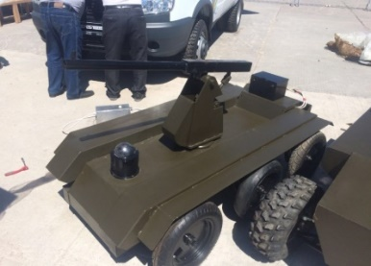
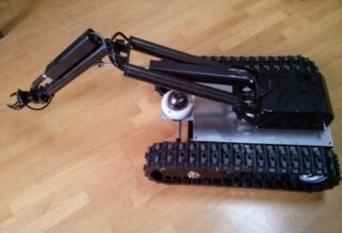
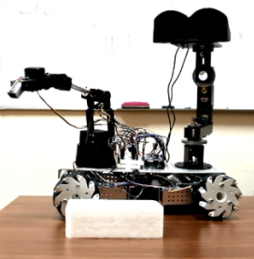
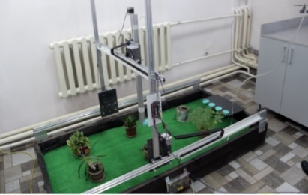
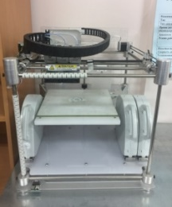
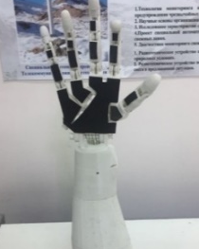
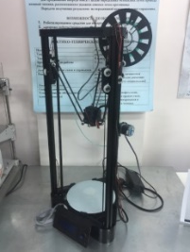
РОБОТОТЕХНИКА
Апробация опытных образцов разработок ИИВТ на военно-технических выставках и испытаниях
ҚАЙСАР-2016 (29 апреля 2016 г. Астана)
29 апреля 2016 г. Президент Казахстана – Верховный Главнокомандующий Вооруженными Силами РК осмотрел основные объекты Центра боевой и методической подготовки подразделений специального назначения МВД, а также наблюдал за военными учениями, в которых были задействованы силы и средства подразделений специального назначения. Три робототехнические системы ИИВТ
АЙБЫН-2016 (14 июня 2016 г. Карагандинская область, учебный центр «Спасск» )
II республиканский военно-патриотический сбор молодежи «Айбын», в котором приняли участие воспитанники военно-патриотических клубов, студенты военных кафедр высших учебных заведений и сотрудники научно-исследовательских институтов, где были продемонстрированы образцы робототехнических систем ИИВТ в военных условиях.
KADEX-2016 (2-5 июня 2016 г. Астана)
IV Международная выставка вооружения и военно-технического имущества «KADEX- 2016». Три робототехнические системы ИИВТ
KADEX-2018 (23-25 мая 2018 г. Астана)
Мобильные робототехнические комплексы - гусеничный робот с машинным зрением, специальный мобильный робот для обхода препятствий, скоростной истребитель «Беркут», гексакоптер, квадрокоптер и разведывательный робот. Алгоритмы шифрования и расшифрования отечественной разработки NPSS Crypto 1.1 и методика оценки безопасности криптосистемы.
3 млн тг
900 тыс. тг
350 тыс. тг
3
3
1
4,5 млн тг
85 тыс. тг
1,2,4
4
1
1, 4
4,5 млн тг
1,3 млн тг
110 тыс. тг
1
1
5
5
5
5
1,7 млн тг
157 тыс.тг
210 тыс.тг
210 тыс.тг

Slide 7

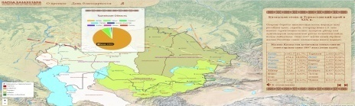

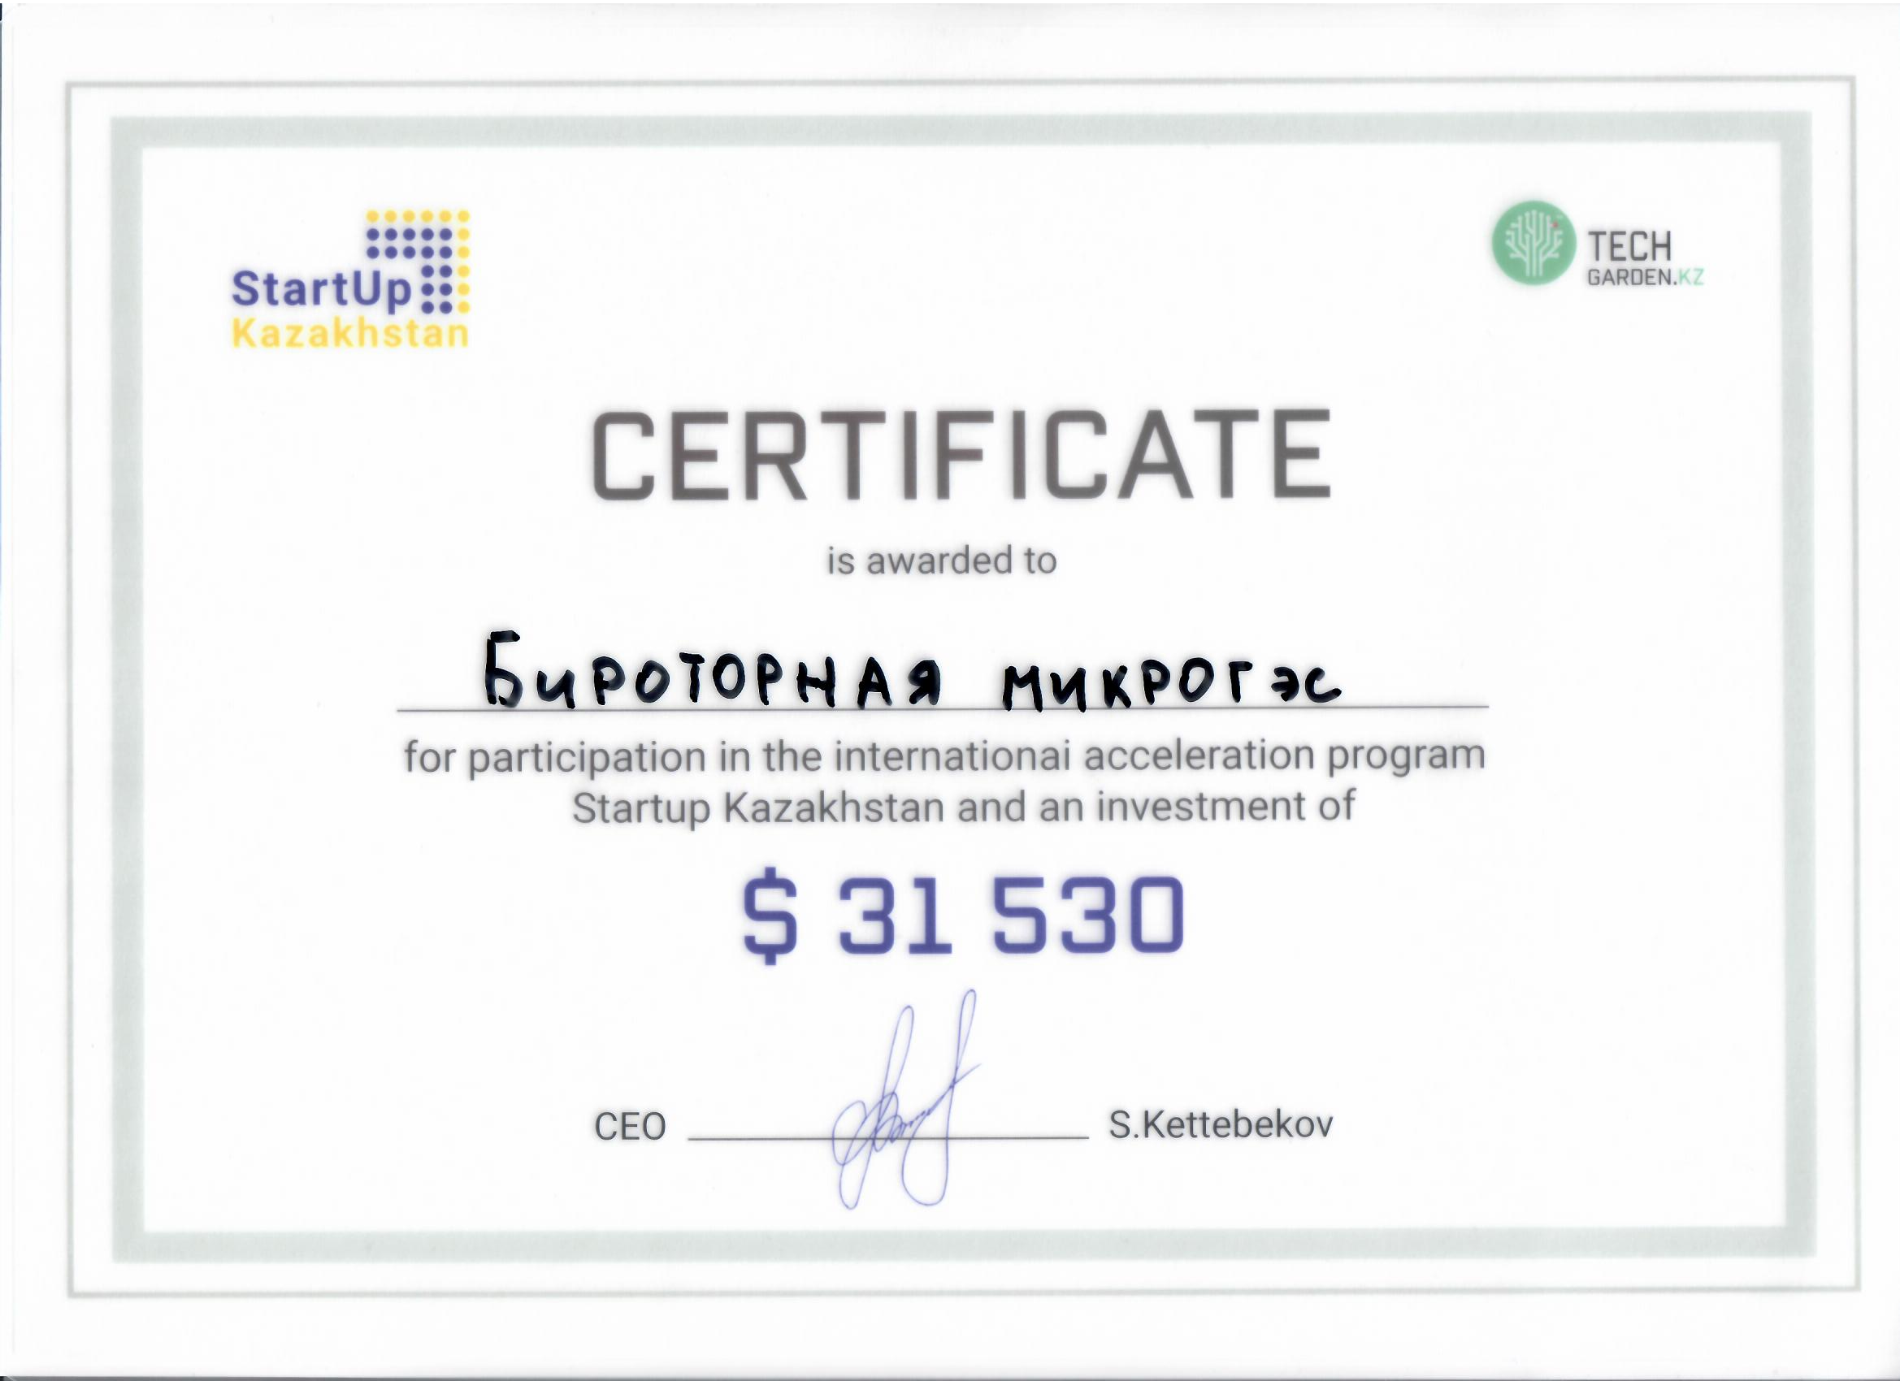


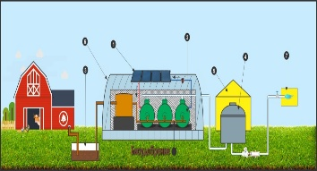

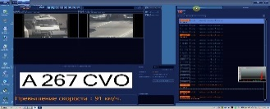
Научные проекты, выполненные в рамках государственного заказа
Интерактивная научная историческая карта «Народ Казахстана»
Использование информационно-коммуникационных технологий в выборных процессах
для применения ЦИК РК (совместно с ТОО «Национальный инновационный центр»)
Бироторная микрогэс – Разработка конструкции гидрогенератора с контрвращающимися лопастями (КПД новой модели микрогэс на 25 % выше КПД аналогичных микрогэс)
Получена Государственная лицензия «На осуществление деятельности по разработке и реализации (в том числе иной передаче) средств криптографической защиты информации» № 549 от КНБ РК и авторские свидетельства на разработанные программные комплексы
Сертификат соответствия № KZ.7500507.05.01.17417 на программу шифрования файлов на базе НПСС NPSS Crypto 1.1, зарегистрированный в Государственном реестре 9 февраля 2018 года
Научные проекты, выполненные в рамках коммерциализации технологий
«Производство и реализация биогаза, биоудобрений на базе разработки и построения модульного автоматизированного биогазового комплекса с цифровыми технологиями управления и функционирования», научный руководитель Амиргалиев А.Е., д.т.н., профессор
«Разработка и реализация новой комплексной информационной образовательно- профориентационной технологии», научный руководитель Пак И.Т., д.т.н., академик НАН РК
«Система распознавания номеров, лиц и фиксация нарушений правил дорожного движения», научный руководитель Сулейменов Е.Р., д.т.н., профессор

Slide 8

Основные научно-инновационные проекты ИИВТ В области искусственного интеллекта и Big Data на 2018-2020 г.г.
Разработка информационных технологий и систем для стимулирования устойчивого развития личности, как одна из основ развития цифрового Казахстана
Разработка информационной технологии, алгоритмов и программно-аппаратного обеспечения для интеллектуальных систем управления сложными объектами в условиях параметрической неопределенности
Разработка технологии автоматического формирования цифрового голосового портрета личности
Методы компьютерной топологии для диагностики цифровых изображений
Разработка научных основ нейросетевой теории эволюции сложных систем
Компьютерный молекулярный дизайн лекарственных препаратов на основе иммунносетевого моделирования
Разработка информационных и алгоритмических моделей для задач распознавания геологических пород на пластово-инфильтрационных месторождениях урана
Методы масштабированного пространства и дифференциальной геометрии для обработки цифровых изображений
Разработка интеллектуальной системы 3-х мерного машинного зрения для робототехнических систем
Разработка и исследование методов, алгоритмов и программ для поддержки онтологического моделирования

Slide 9
Основные научно-инновационные проекты ИИВТ В области искусственного интеллекта и Big Data на 2018-2020 г.г.
Клеточные нейронные сети с непрерывным/дискретным временем и сингулярными возмущением
Разработка технологии мультиязычного автоматического распознавания речи с использованием глубоких нейронных сетей
Исследование и разработка моделей и методики представления и организации знаний с применением онтологического подхода и инструментальных средств Smart - технологии, при реализации образовательных программ и процессов
Разработка когнитивной Smart технологии для интеллектуальных систем управления сложными объектами на основе подходов искусственного интеллекта
Создание вербально-интерактивных роботов на основе современных речевых и мобильных технологий
Исследование и разработка инновационных информационно-телекоммуникационных технологий с использованием современных кибер-технических средств для интеллектуальной транспортной системы города
Модели и методы семантического анализа и представления смысла текста в компьютерной лингвистике
Разработка программного комплекса для решения задач робототехники с применением методов оптимизации и управления
Разработка методов глубокого обучения семантического вероятностного вывода
Разработка биометрических методов и средств защиты информации
Методы и модели поиска и анализа криминально значимой информации в неструктурированных и слабоструктурированных текстовых массивах
Разработка аппаратно-медицинского комплекса оценки психофизиологических параметров человека

Slide 10
Основные научно-инновационные проекты ИИВТ В области искусственного интеллекта и Big Data на 2019-2021 г.г.
Аппаратная реализация информационно-коммуникационных технологий в выборных процессах (совместно с ТОО «Национальный инновационный центр»). Заказчик ЦИК РК
Разработка и исследование криптографических средств обеспечения информационной безопасности (аппаратная реализация). Заказчик МЦРОАП РК
Математические модели электроэнергетических и экономических систем (совместно с НАО АУЭС и МНК «Астана»). Заказчик KEGOC
Мониторинг сельско-хозяйственных посевов. «Умное земледелие» с использованием технологий Big Data и разработка мобильных робототехнических комплексов (совместно с КазНАУ). Заказчик МСХ РК
Система контроля и мониторинга окружающей среды «Умный город» (совместно с МНК «Астана»). Заказчик акиматы г. Астана и г. Алматы
Интеллектуальный мобильный комплекс мониторинга, контроля и оперативного оповещения на основе беспилотных летательных аппаратов (совместно с Томским политехническим государственным университетом). Заказчик МЧС РК, МЦРОАП РК
Латинизация казахского языка - Система автоматической перекодировки с кириллицы на латиницу (совместно с РГКП «Институт языкознания имени А.Байтурсынова»). Заказчик МОН РК
Математические и компьютерные модели, программно-аппаратный инструментарий и опытно-экспериментальные разработки по созданию сети комбинированных эффективных двухконтурных гелиоколлекторов с термосифонной циркуляцией и мониторинг их функционирования (совместно с НАО АУЭС). Заказчик МОН РК

Slide 11
Научно-инновационные проекты ИИВТ на 2020-2022 г.г.
Разработка системы защиты технических средств от переноса энергии речевых сигналов через колебания воздушной среды на источники оптического излучения (Национальная безопасность и оборона). Заказчик МЦРОАП РК
Организация защиты ин-формации от утечки в токопроводящих линиях, отходящих от технических средств (Национальная безопасность и оборона). Заказчик МЦРОАП РК
Разработка средств криптографической зашиты информации для зашиты каналов связи и передачи данных (Национальная безопасность и оборона). Заказчик МЦРОАП РК
Разработка инструмента и методики тестирования двоичных последовательностей (Национальная безопасность и оборона). Заказчик МЦРОАП РК
Разработка системы определения разборчивости казахской речи для защиты от утечек по каналам связи уст-ной информации (Национальная безопасность и оборона). Заказчик МО РК
Исследование и разработка экосистемы цифрового здравоохранения на основе современных информационно - коммуникационных технологий (Наука о жизни и здоровье). Заказчик МЗ РК
Методы машинного обучения в обработке данных цифровых сервисов системы здравоохранения (Наука о жизни и здоровье). Заказчик МЗ РК
Разработка программно-аппаратных комплексов и методик мониторинга, диагностики и реабилитации больных с сердечно-сосудистыми заболеваниями (Наука о жизни и здоровье). Заказчик МЗ РК

Slide 12














НАУЧНЫЙ ПОТЕНЦИАЛ И ЛАБОРАТОРИИ ИНСТИТУТА
В СОСТАВ ИНСТИТУТА ВХОДЯТ 14 ЛАБОРАТОРИЙ*
НАУЧНЫЙ ПОТЕНЦИАЛ
1 |  | Информационная безопасность
2 |  | Кибербезопасность
3 |  | Математическая кибернетика и вычислительные технологии
4 |  | Инновационные и смарт технологии
5 |  | Интеллектуальный анализ больших данных
6 |  | Искусственный интеллект и робототехника
7 |  | Системный анализ и управление
8 |  | Анализ и моделирование информационных процессов
9 |  | Интеллектуальные системы управления и прогнозирования
10 |  | Компьютерная инженерия интеллектуальных систем
11 |  | Распознавание образов и принятие решений
12 |  | Вычислительные методы и программное обеспечение
13 |  | Аэрокосмические технологии
14 |  | Компьютерная криминалистика и исследования программного обеспечения
Годы | 2013 | 2014 | 2015 | 2016 | 2017 | 2018 | 2019
Всего сотрудников | 125 | 142 | 185 | 190 | 195 | 381 | 312
Академики НАН РК | 3 | 2 | 3 | 2 | 2 | 3 | 3
Доктора наук | 28 | 31 | 39 | 36 | 36 | 58 | 56
Кандидаты наук и PhD | 22 | 26 | 36 | 37 | 40 | 111 | 95
Магистры | 11 | 20 | 50 | 49 | 39 | 70 | 97
Молодые ученые до 40 лет | 56 | 60 | 90 | 91 | 93 | 240 | 247
АУП | 21 | 22 | 22 | 20 | 19 | 19 | 19
60% кадрового состава ИИВТ – молодые ученые
*Соответствуют приоритетным программам «Цифровой Казахстан», «Киберщит Казахстан», «Индустрия 4.0»
с 2008 г. в ИИВТ были защищены диссертации на соискание:
доктора наук – 5, кандидата наук – 19, PhD - 25

Slide 13








МОЛОДЫЕ УЧЕНЫЕ
60% кадрового состава ИИВТ
Образовательные программы магистратуры и докторантуры с вузами
ВУЗы | Всего
Магистранты: | 64
КазНУ им. аль-Фараби | 54
МУИТ | 4
КазНИТУ им. К.И. Сатпаева | 2
ЕНУ им. Л. Гумилева | 4
Докторанты: | 57
КазНУ им. аль-Фараби | 44
КазНИТУ им. К.И. Сатпаева | 6
МУИТ | 2
ЕНУ им. Л. Гумилева | 3
Университет «Туран» | 2
Магистратура по специальностям
Информатика
Информационные системы
Системы информационной безопасности
Автоматизация и управление
Вычислительная техника и программное обеспечение
Математическое и компьютерное моделирование
Докторантура по специальностям
Информатика
Информационные системы
Системы информационной безопасности
Информатика, вычислительная техника и управление
Автоматизация и управление
Вычислительная техника и программное обеспечение
Математическое и компьютерное моделирование
100% докторантов ИИВТ защищают свои диссертации в срок
Международные гранты
Премии
Стипендии
UNESCO
CDRF № KM2-2246
CDRF № KZM1-2620-AL-04
P.I.C.S/ 541 avel le Kazakhstan
CDRF № KM-2241
Всемирный банк - 2
им. Сатпаева за лучшие научные исследования по естественным наукам - 1
им. Кунаева для молодых ученых в области естественных наук - 4
Фонда Первого Президента РК - 2
Государственная научная стипендия для ученых и специалистов, внесших выдающийся вклад в развитие науки и техники - 2
Государственная научная стипендия для талантливых молодых ученых - 5
9 молодых ученых получили квартиры по государственной программе
Notes:
Целью института является информатизация общества и выполнение фундаментальных исследований и прикладных разработок в области информатики, управления и моделирования.
Международный научный комплекс «Астана» – инновационная площадка в центре Евроазиатского континента, объединившая ресурсы ведущих мировых университетов и исследовательских центров, крупнейших корпораций и холдингов

Slide 14
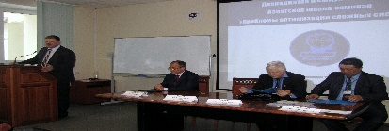
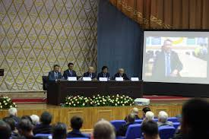


Организация и проведение международных научных конференций и семинаров
Международная азиатская школа –семинар «Проблемы оптимизации сложных систем» (Россия, Казахстан, Кыргызстан, Узбекистан)
Международная научная конференция «Информатика и прикладная математика» (Алматы, Казахстан)
Международная научная конференция «Оптимизация и приложения»
(OPTIMA, Петровац, Черногория)
Балканская конференция по операционным исследованиям (BALCOR, Белград Сербия )

Slide 15
















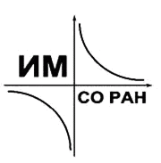




















СОТРУДНИЧЕСТВО С ВУЗАМИ И НИИ
Национальная
инженерная
академия РК
МГУ
им. М. Ломоносова (РФ)
Объединенный институт
проблем информатики
НАН Беларуси
Фуданьский
Университет
(Китай)
Шанхайский
университет
(Китай)
БГУ (Беларусь)
Империал
колледж (ВБ)
СПИИРАН
Токийский Денки
Университет (Япония)
Институт
математики
АНИ Сербии
Люблинский
политехнический
Университет (Польша)
Малайзийский
Университет
Путра (Малайзия)
КазНАЕН
СОТРУДНИЧЕСТВО С IT КОМПАНИЯМИ
ТОО «НИЦ»
«R&IID»
Notes:
Целью института является информатизация общества и выполнение фундаментальных исследований и прикладных разработок в области информатики, управления и моделирования.
Международный научный комплекс «Астана» – инновационная площадка в центре Евроазиатского континента, объединившая ресурсы ведущих мировых университетов и исследовательских центров, крупнейших корпораций и холдингов

Slide 16



ПЕРСПЕКТИВЫ РАЗВИТИЯ ИИВТ (2019-2024)
Artificial Intelligence
Искусственный интеллект
Probabilistic Programming
Вероятностное программирование
Augmented Intelligence
Дополненный интеллект
Real Time Emotion Analytics
Распознавание эмоций в реальном времени
Robotic Personal Assistants
Роботизированные персональные помощники
Exploratory Information Search
Разведочный информационный поиск
Aerospace technology
Аэрокосмические технологии
Cognitive Cyber Security
Когнитивная кибербезопасность
Natural Language Processing
Обработка естественного языка
Internet of things
Интернет вещей
Machine & Deep Learning
Машинное и глубокое обучение
Big Data
Большие данные
2019 | 2020 | 2021 | 2022 | 2023 | 2024

Slide 17

26 апреля 2018 года Постановлением Правительства РК №221 Институту был придан статус
НАЦИОНАЛЬНОГО ИНСТИТУТА РАЗВИТИЯ В СФЕРЕ ОБЕСПЕЧЕНИЯ ИНФОРМАЦИОННОЙ БЕЗОПАСНОСТИ
БЛАГОДАРЮ
ЗА ВНИМАНИЕ !

